Slide 1
Biblioteca de Ciències de la Salut de Catalunya
Transformación de la biblioteca en una herramienta de apoyo para la gestión y localización del conocimiento científico y el aprendizaje
Maó, 21 de setembre de 2017
Avís legal
Biblioteca de Ciències de la Salut de Catalunya: transformación de la biblioteca en una herramienta de apoyo para la gestión y localización del conocimiento científico y el aprendizaje
de Pilar Roqué-Castellà està subjecta a una llicència de Reconeixement-NoComercial-SenseObraDerivada 4.0 Internacional de Creative Commons

Slide 2
Biblioteca de Ciències de la Salut de Catalunya (BCS)
¿Qué es la BCS?
La Biblioteca de Ciencias de la Salud de Cataluña (BCS) se creó el año 2014 dentro de la estructura del Departamento de Salud de la Generalitat de Cataluña.
Emerge como una unidad transversal y transformadora que tiene como objetivo establecer un sistema homogéneo, equitativo e integrado de gestión y acceso a la información bibliográfica y a los servicios bibliográficos para los profesionales de las entidades del sector público de salud.
Entitats del sector públic de salut
Departament de Salut
SISCAT (hospitals i atenció primària)
Centres de recerca
Altres institucions

Slide 3
Biblioteca de Ciències de la Salut de Catalunya (BCS)
VISIÓN
Mejorar la calidad del servicio público de salut. Convertirse en una herramienta de apoyo para la gestión y la localización del conocimiento científico. Garantizar la eficacia y la relación coste-efectividad de los recursos y servicios bibliográficos.
MISSIÓN
Garantizar el acceso a la información bibliográfica e integrar los recursos bibliográficos y otros recursos científicos del sector público catalán de salud, y establecer un sistema homogéneo de servicios bibliográficos, de apoyo y formación, presencial y virtual, dirigidos a los profesionales de la sanidad pública catalana.
VALORES: centrado en las personas, centrado en los usuarios, coste-efectividad, eficacia, calidad, innovación y creatividad, visibilidad, ética y cooperación.

Slide 4
Biblioteca de Ciències de la Salut de Catalunya (BCS)
El desarrollo de la BCS se articula alrededor de tres pilares:
1
2
3
Crear una biblioteca transversal que integre los recursos y los servicios bibliográficos.
Desarrollar una plataforma digital dirigida a dar servicio y acceso a los recursos bibliográficos de forma ininterrumpida.
Crear una red de bibliotecas que garantice la coordinación de esfuerzos y ofrece un acceso igualitario a los servicios y recursos.

Slide 5
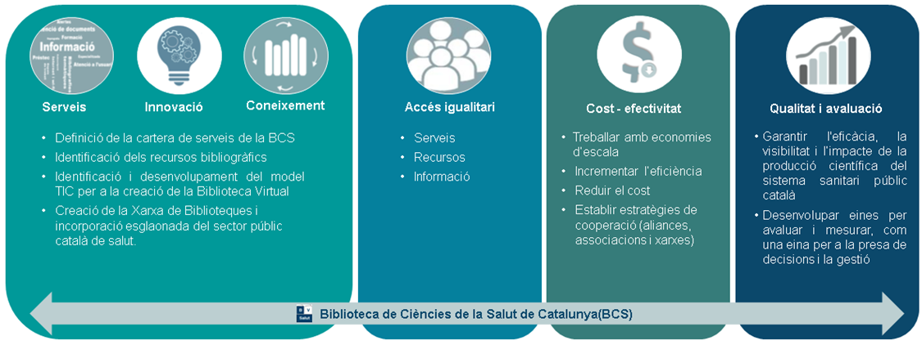
Biblioteca de Ciències de la Salut de Catalunya (BCS)
Líneas estratégicas de la Biblioteca de Ciències de la Salut de Catalunya
2

Slide 6
Biblioteca de Ciències de la Salut de Catalunya (BCS)
Biblioteca Virtual de Sistema Sanitari Públic Català
https://s1.salut.extranet.gencat.cat/llocs/biblioteca/CAT/pagines/default.aspx

Slide 7
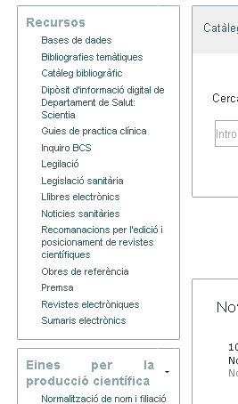
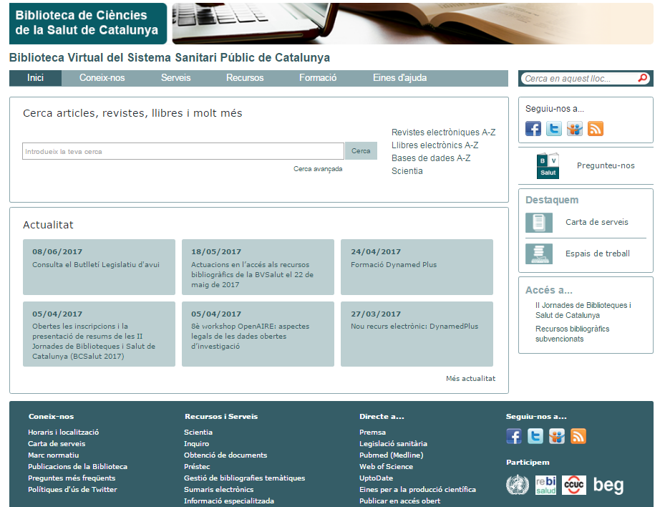
Biblioteca de Ciències de la Salut de Catalunya (BCS)
Acceso a los servicios y recursos de la Biblioteca Virtual

Slide 8
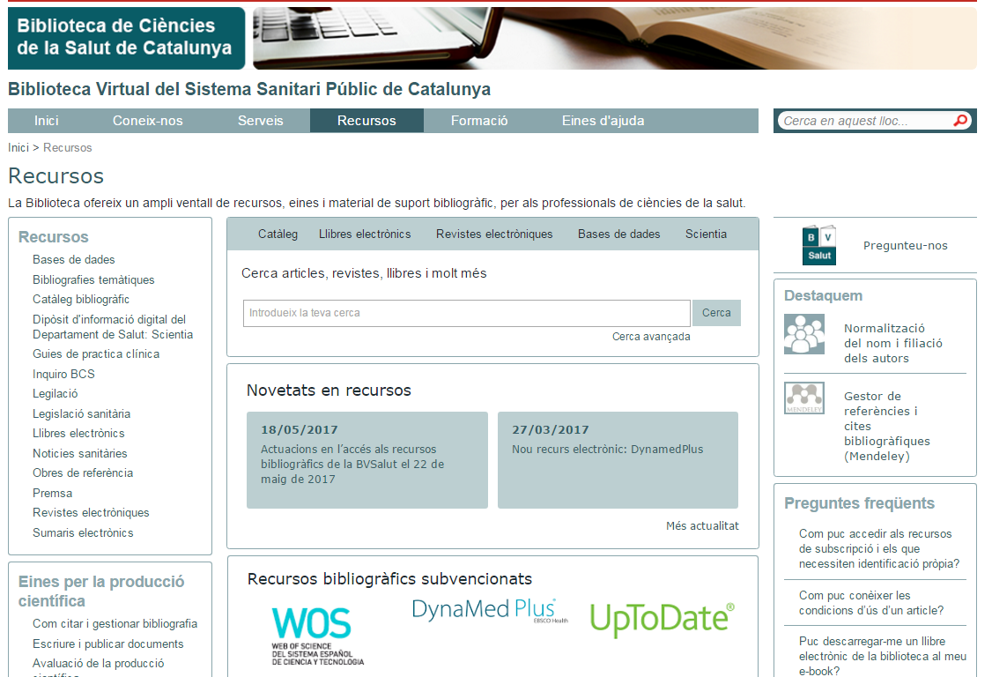
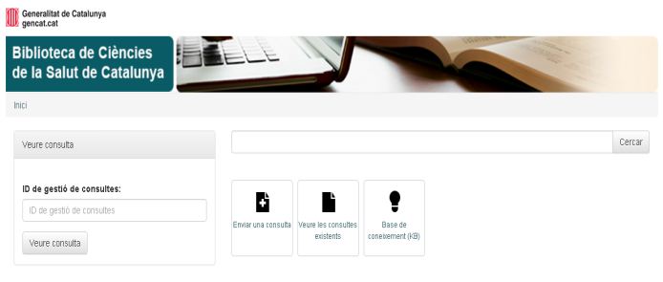
Biblioteca de Ciències de la Salut de Catalunya (BCS)
Recursos bibliográficos y herramientas para la producción científica

Slide 9
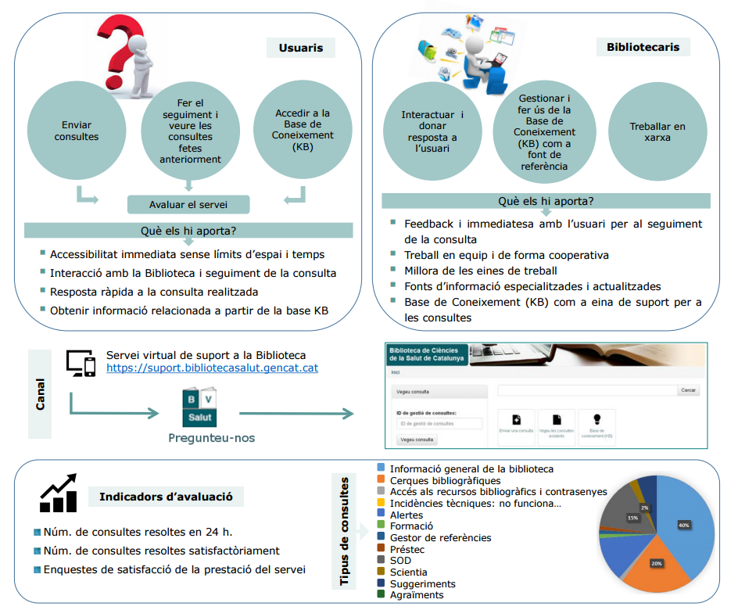
Biblioteca de Ciències de la Salut de Catalunya (BCS)
Pregunteu-nos: servicio virtual de atención al
usuario
https://scientiasalut.gencat.cat/handle/11351/2969

Slide 10
Biblioteca de Ciències de la Salut de Catalunya (BCS)
Servicios bibliográficos legislativos
https://scientiasalut.gencat.cat/handle/11351/2970

Slide 11
Biblioteca de Ciències de la Salut de Catalunya (BCS)
Alta del sector público de salud a la Biblioteca Virtual
Sistema de validación de usuarios
SSO + EZproxy

Slide 12
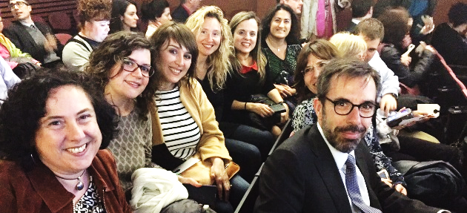
Biblioteca de Ciències de la Salut de Catalunya (BCS)
Scientia. Dipòsit d‘Informació digital del Departament de Salut
Premio de innovación y buenas prácticas en materia de gestión pública en políticas sectoriales y servicios finalistas

Slide 13
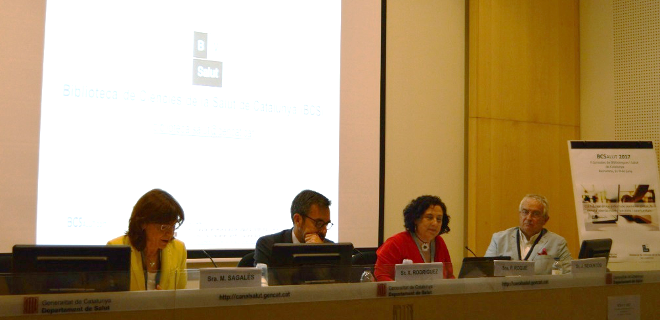
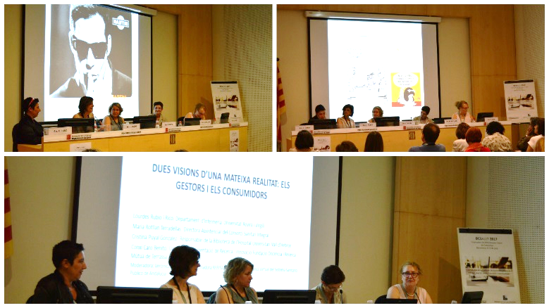
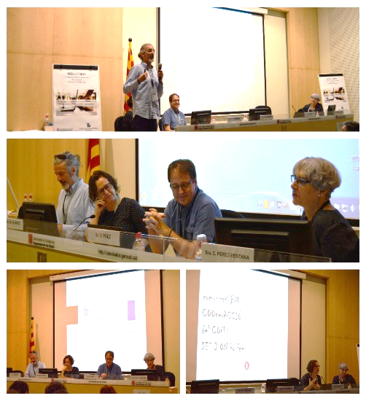
Biblioteca de Ciències de la Salut de Catalunya (BCS)
Col·laborar en un entorn de connexió global, la ciència oberta: noves funcions i oportunitats
https://storify.com/bibliotecasalut/ii-jornades-de-biblioteques-i-salut-de-catalunya

Slide 14
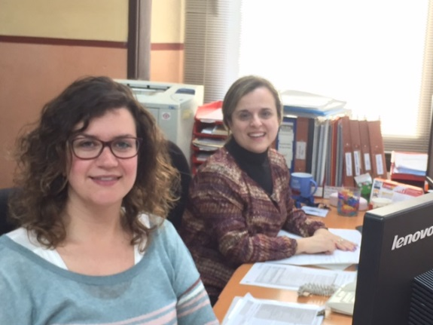
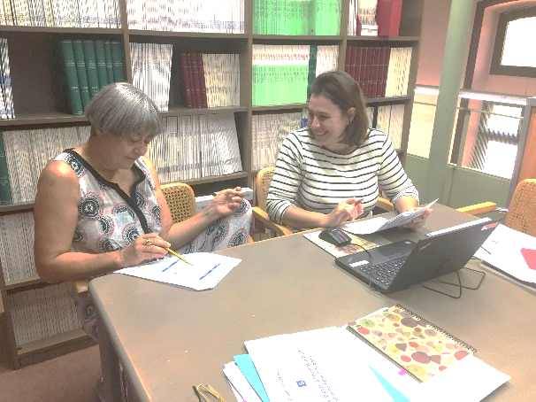
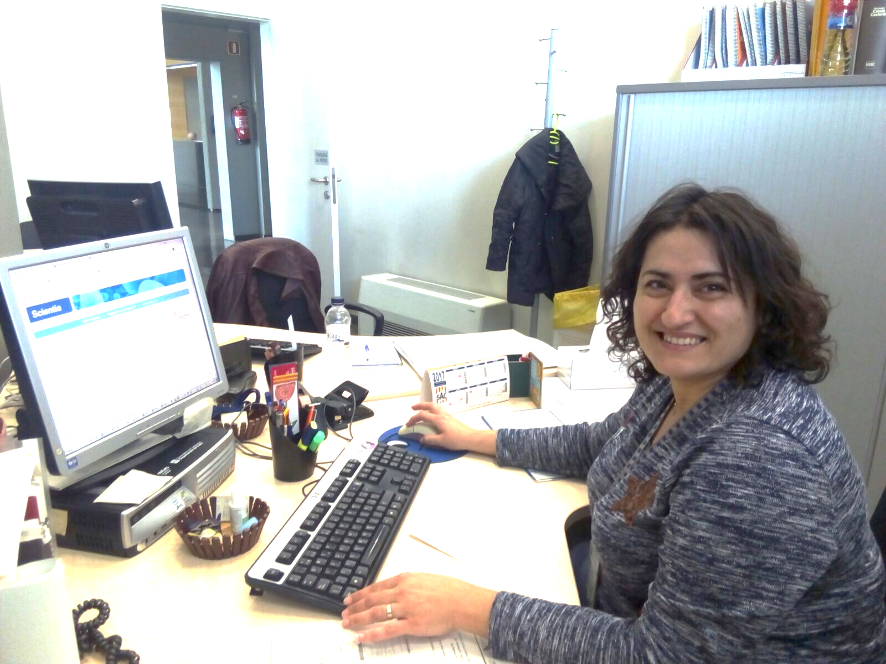
Biblioteca de Ciències de la Salut de Catalunya (BCS)
El equipo humano: cada trabajo tiene nombre y apellidos
Los bibliotecarios

Slide 15
Biblioteca de Ciències de la Salut de Catalunya (BCS)
biblioteca.salut@gencat.cat
Avís legal
Biblioteca de Ciències de la Salut de Catalunya: transformación de la biblioteca en una herramienta de apoyo para la gestión y localización del conocimiento científico y el aprendizaje
de Pilar Roqué-Castellà està subjecta a una llicència de Reconeixement-NoComercial-SenseObraDerivada 4.0 Internacional de Creative Commons

